Slide 1
프로그램언어실습
- Ⅱ 장. vi 에디터와 scanf() 함수-
데이터분석학과

Slide 2
vi 사용법
Ⅱ장. vi 에디터와 scanf() 함수
입력모드 : 텍스트의 입력/삭제
편집모드 : 복사, 자르기, 붙이기 수행
명령모드 : 파일을 저장, 종료
vi 에디터의 세 가지 모드
입력모드에서
편집모드로
명령이 종료되면
전환됨
편집 모드
ESC
편집모드에서
입력모드로
i, I, o, O, a, A
vi 에디터를 처음
시작하면 편집 모드
편집모드에서
명령모드로
Shift
+
:
입력모드에서
명령모드로
입력 모드
ESC
+
Shift
+
:
명령 모드
명령이 종료되면 전환됨

Slide 3
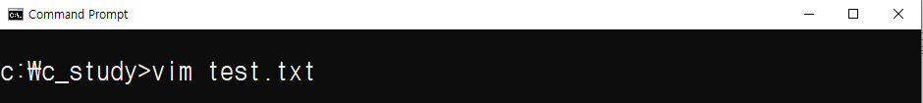
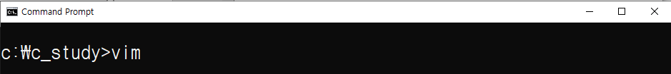
vi 사용법
Ⅱ장. vi 에디터와 scanf() 함수
vi 시작과 종료하기
vi 시작
파일을 지정할 경우 : 해당 파일이 있으면 파일의 내용이 보이고, 없는 파일이면 빈 파일이 열린다.
파일을 지정하지 않을 경우 : 그냥 빈 파일이 열린다
파일명은 저장할 때 지정 가능

Slide 4
vi 사용법
Ⅱ장. vi 에디터와 scanf() 함수
파일 저장하고 종료하기
명령 모드나 마지막 행 모드에서 저장하고 종료 가능
모드 | 명령 키 | 기능
마지막 행 모드 | :q | 작업한 것이 없을 때 그냥 종료함
 | :q! | 작업한 내용을 저장하지 않고 종료함
 | :w [파일명] | 작업한 내용을 저장만 함 파일명을 지정하면 새 파일로 저장함
 | :wq, :wq! | 작업한 내용을 저장하고 vi를 종료함

Slide 5
vi 사용법
Ⅱ장. vi 에디터와 scanf() 함수
입력 모드 전환하기
명령 키 | 기능
a | 커서가 위치한 다음 칸부터 입력
A | 커서가 위치한 행의 끝부터 입력
i | 커서가 위치한 칸부터 입력
I | 커서가 위치한 행의 처음부터 입력
o | 커서가 위치한 행의 아래에 행을 만들어 입력
O | 커서가 위치한 행의 위에 행을 만들어 입력

Slide 6
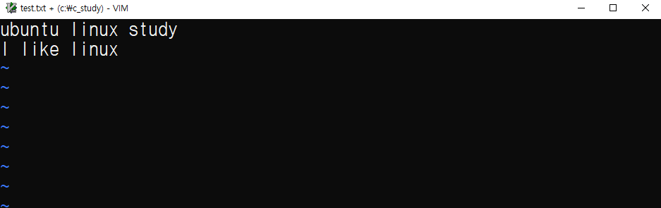
vi 사용법
Ⅱ장. vi 에디터와 scanf() 함수
i 명령 키를 사용해 입력 모드로 전환
vi를 실행한 뒤 명령 모드에서 i 명령 키를 입력하고 나서 다음 내용을 입력
입력 모드에서 다시 편집 모드로 전환하기 위해 Esc키를 누름

Slide 7
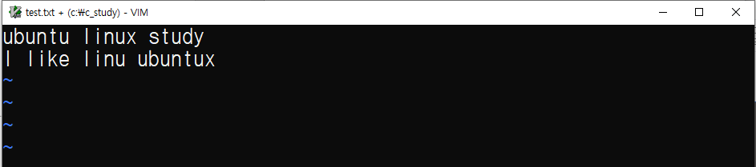
vi 사용법
Ⅱ장. vi 에디터와 scanf() 함수
i와 a 명령 키의 차이
명령 키 i는 커서 앞에, a는 커서 뒤에 입력
커서가 두 번째 줄 linux의 마지막 글자인 x 자 위에 있는 상태에서 i를 입력하고 ‘Space Bar+ubuntu’를 입력한 후 Esc 키를 누름

Slide 8
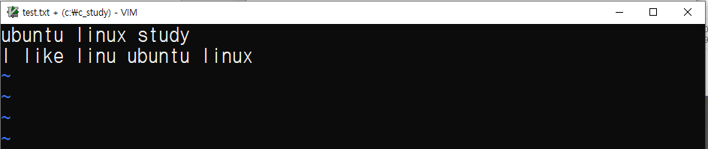
vi 사용법
Ⅱ장. vi 에디터와 scanf() 함수
커서가 마지막 글자인 u 자 위에 있는 상태에서 a를 입력하고 ‘Space Bar+linu’를 입력한 후 Esc 키를 누름

Slide 9
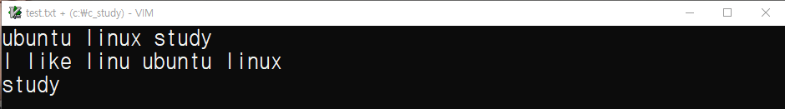
vi 사용법
Ⅱ장. vi 에디터와 scanf() 함수
o 명령 키를 사용해 입력 모드로 전환
커서가 마지막 글자인 x 자 위에 있는 상태에서 o을 입력 후 “study” 글자를 입력

Slide 10
vi 사용법
Ⅱ장. vi 에디터와 scanf() 함수
커서 이동하기
명령 키 | 기능
← | 왼쪽으로 한 칸 이동
↓ | 아래로 한 줄 이동
↑ | 위로 한 줄 이동
→ | 오른쪽으로 한 칸 이동
0 | 현재 행의 처음으로 이동
$ | 현재 행의 마지막으로 이동

Slide 11
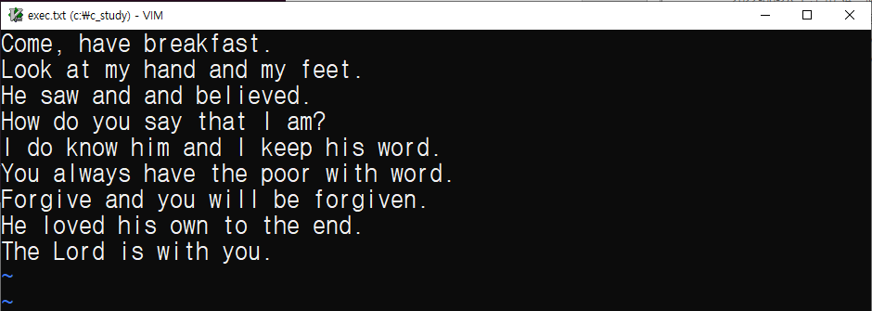
vi 사용법
Ⅱ장. vi 에디터와 scanf() 함수
커서 연습하기
vim exec.txt

Slide 12
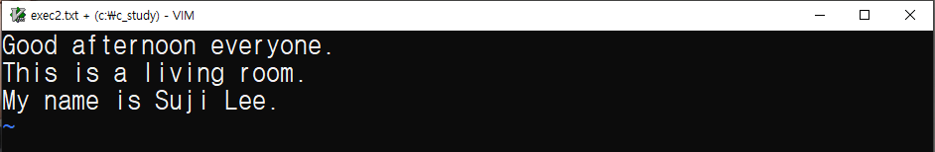
vi 사용법
Ⅱ장. vi 에디터와 scanf() 함수
vim exec2.txt

Slide 13
vi 사용법
Ⅱ장. vi 에디터와 scanf() 함수
특정 행으로 이동하기
원하는 행으로 커서를 바로 이동
:3(Enter키) → 3행으로 이동
명령 키 | 기능
:행 번호 | 지정한 행 번호로 이동
:$ | 파일의 마지막 행으로 이동

Slide 14
vi 사용법
Ⅱ장. vi 에디터와 scanf() 함수
내용 수정하기
명령 키 | 기능
r | 커서가 위치한 글자를 다른 글자로 수정
cw, #cw | 커서 위치부터 현재 단어의 끝까지 수정 #에는 수정할 단어의 수를 지정 3cw는 커서 위치에서 세 단어를 수정

Slide 15
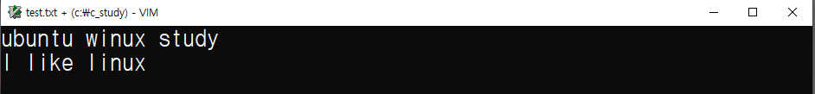
vi 사용법
Ⅱ장. vi 에디터와 scanf() 함수
한 글자 수정하기 : r 명령 키
수정하려는 글자 위에 커서를 놓은 후 r 명령 키를 먼저 입력하고 바꾸려는 새 글자를 입력(linux → winux)

Slide 16
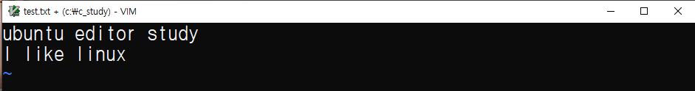
vi 사용법
Ⅱ장. vi 에디터와 scanf() 함수
단어 수정하기 : cw 명령 키
한 단어를 바꿀 때는 cw 명령 키를 사용(winux → editor)
수정 완료 후

Slide 17
vi 사용법
Ⅱ장. vi 에디터와 scanf() 함수
내용 삭제하기
명령 키 | 기능
x, #x | 커서 위치의 글자를 삭제함 #에는 삭제할 글자 수를 지정함
dw, #dw | 커서 위치의 단어를 삭제함 #에는 삭제할 단어 수를 지정함
dd, #dd | 커서 위치의 행을 삭제함 #에는 삭제할 행의 수를 지정함
D | 커서 위치부터 행의 끝까지 삭제함

Slide 18
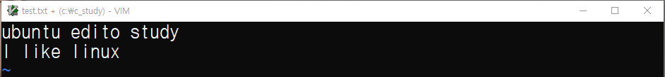
vi 사용법
Ⅱ장. vi 에디터와 scanf() 함수
글자 삭제하기
x 명령 키로 현재 커서가 놓인 한 글자만 삭제(editor → edito)
삭제 완료 후

Slide 19

vi 사용법
Ⅱ장. vi 에디터와 scanf() 함수
행 삭제하기
커서가 위치한 현재 행을 지우려면 dd 명령 키를 입력
삭제 완료 후

Slide 20
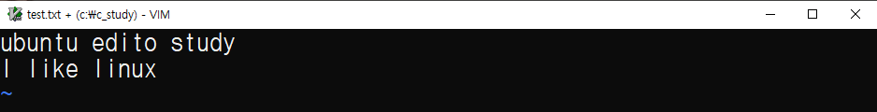
vi 사용법
Ⅱ장. vi 에디터와 scanf() 함수
명령 취소하기
u 명령 키를 입력하면 앞의 예에서 삭제되었던 행이 복구
명령 키 | 기능
u | 명령을 취소
U | 해당 행에서 한 모든 명령을 취소

Slide 21
vi 사용법
Ⅱ장. vi 에디터와 scanf() 함수
복사 또는 잘라서 붙이기
명령 키 | 기능
yy, #yy | 커서가 위치한 행을 복사
p | 커서가 위치한 행의 아래쪽에 붙임
P(대문자) | 커서가 위치한 행의 위쪽에 붙임
dd, #dd | 커서가 위치한 행을 잘라둠 삭제와 같은 기능 #에는 잘라 둘 행의 수를 지정

Slide 22
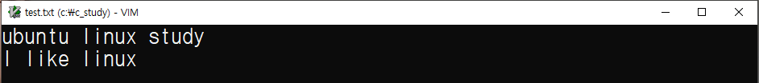
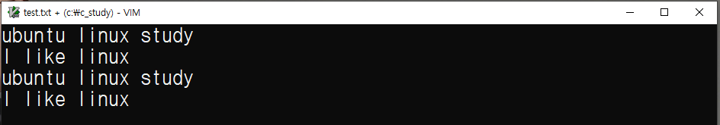
vi 사용법
Ⅱ장. vi 에디터와 scanf() 함수
복사해서 붙이기
현재 커서가 있는 행만 복사하려면 그냥 yy 명령 키만 입력
1행과 2행을 함께 복사하려면 2yy를 입력
2yy 명령 키로 두 행을 모두 복사한 두번째 행으로 이동하여 p 명령 키로 붙임

Slide 23
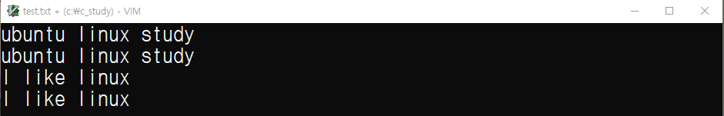
vi 사용법
Ⅱ장. vi 에디터와 scanf() 함수
잘라내서 붙이기
dd 명령 키는 삭제뿐만 아니라 잘라내기를 할 때도 사용
현재 위치인 3행을 잘라 2행 위에 붙이기 → dd 키를 입력한 다음 커서를 2행으로 이동하여 P 키를 입력
잘라내서 붙이기 완료 후

Slide 24
vi 사용법
Ⅱ장. vi 에디터와 scanf() 함수
검색하기
검색하기 위해 마지막 행으로 이동할 때는 /이나 ?를 입력
명령 키 | 기능
/문자열 | 문자열을 아래 방향으로 검색
?문자열 | 문자열을 위 방향으로 검색
n | 원래 찾던 방향으로 다음 문자열을 검색
N | 반대 방향으로 다음 문자열을 검색

Slide 25
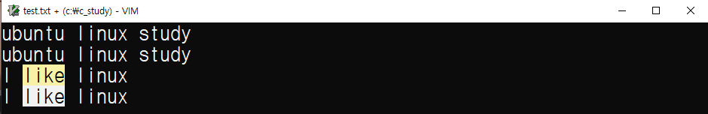
vi 사용법
Ⅱ장. vi 에디터와 scanf() 함수
검색할 문자열인 ‘like’를 입력하고 키를 누르면 ‘like’로 커서가 이동

Slide 26
vi 사용법
Ⅱ장. vi 에디터와 scanf() 함수
바꾸기
명령 키 | 기능
:s/문자열1/문자열2 | 커서가 위치한 행에서 첫 번째로 나오는 문자열1을 문자열2로 바꿈
:%s/문자열1/문자열2/g | 파일 전체에서 모든 문자열1을 문자열2로 바꿈

Slide 27
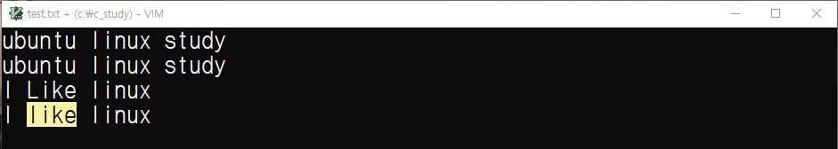
vi 사용법
Ⅱ장. vi 에디터와 scanf() 함수
현재 커서가 ‘like’에 있으므로 이 단어를 ‘LIKE’로 바꾸기 → :s/like/LIKE/

Slide 28
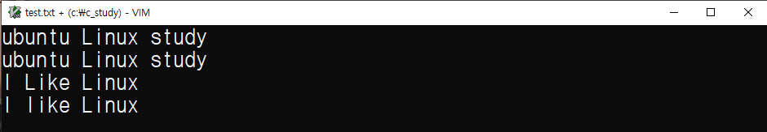
vi 사용법
Ⅱ장. vi 에디터와 scanf() 함수
파일 전체를 바꿀 경우 :%s/linux/Linux/g 또는 :1,$s/linux/Linux/g를 사용

Slide 29
vi 사용법
Ⅱ장. vi 에디터와 scanf() 함수
기타 명령 키
명령 키 | 기능
Shift + j | 현재 행과 아래 행을 연결하여 한 행으로 만듦
. | 바로 직전에 했던 명령을 반복

Slide 30
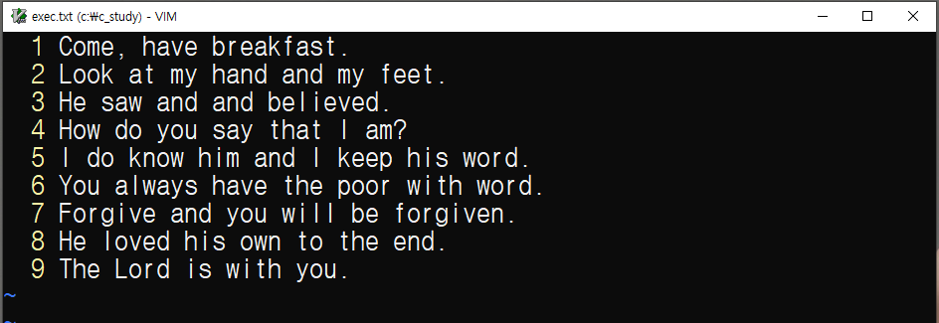
vi 환경 설정
Ⅱ장. vi 에디터와 scanf() 함수
행 번호 표시하기 :set nu
행 번호는 사용자의 편의를 위해 보이는 것으로 파일에 저장되지는 않음
:set nonu를 입력하면 행 번호가 없어짐

Slide 31
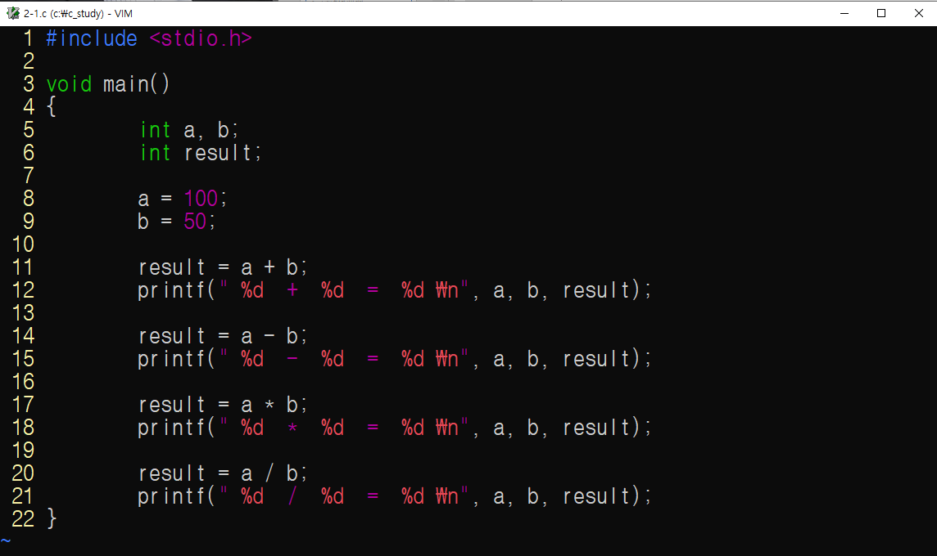
scanf() 함수
Ⅱ장. vi 에디터와 scanf() 함수
printf()는 괄호 안의 내용을 모니터에 출력하라는 의미임
%d는 정수, \n은 다음 줄로 넘기라는 의미임
계산할 두 수를 저장할 a, b와 결과를 넣을 result를 선언함
모니터에 a, b, result를 출력함

Slide 32
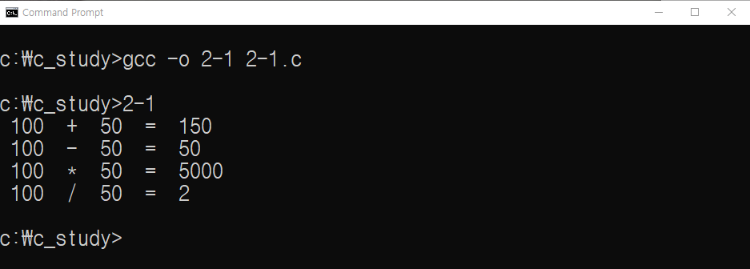
scanf() 함수
Ⅱ장. vi 에디터와 scanf() 함수
실행 결과

Slide 33
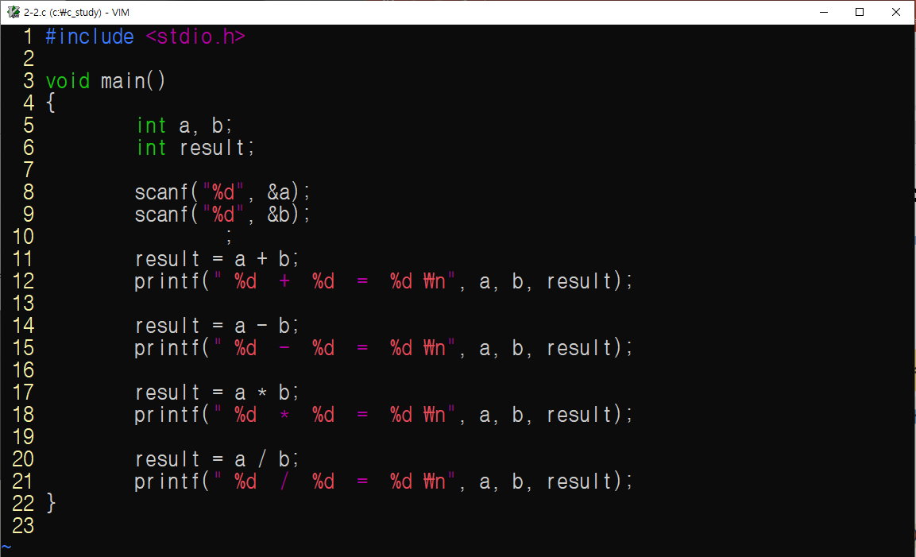
scanf() 함수
Ⅱ장. vi 에디터와 scanf() 함수
키보드로 값을 입력 받는 scanf() 함수
키보드로 a와 b에 들어갈 값을 입력 받음

Slide 34
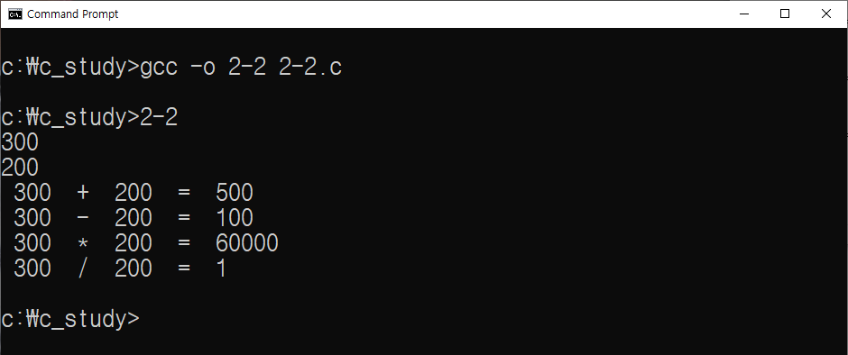
scanf() 함수
Ⅱ장. vi 에디터와 scanf() 함수
실행 결과

Slide 35
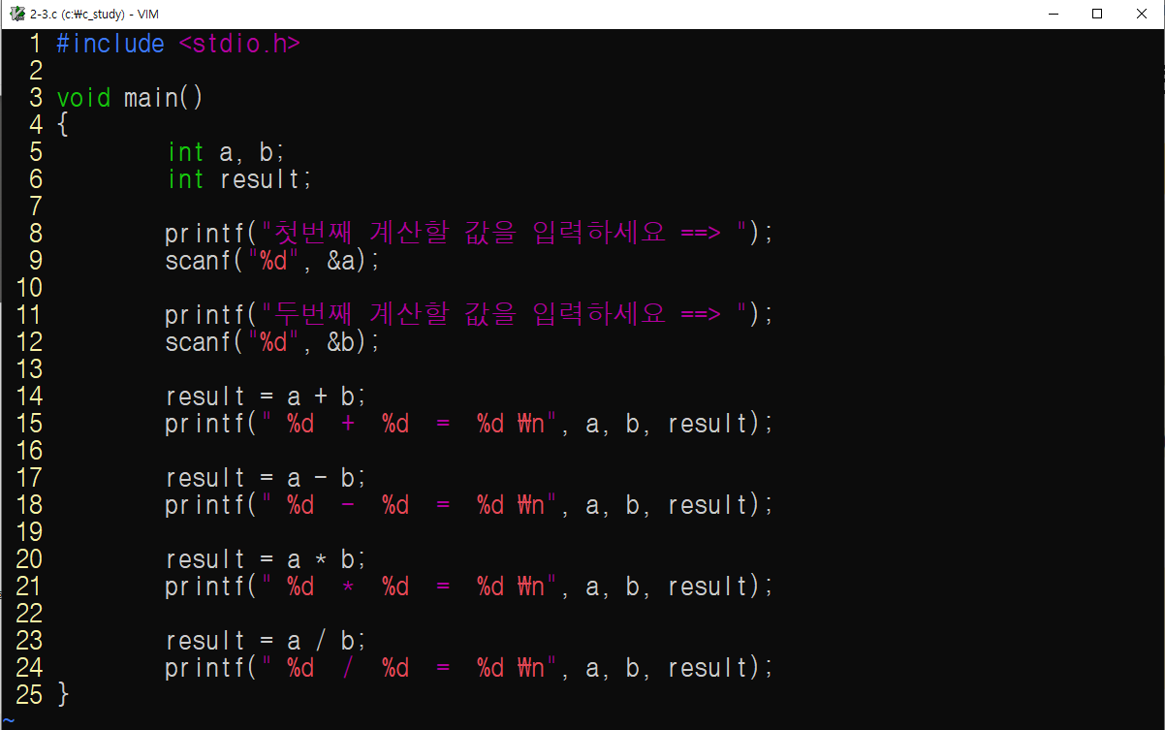
scanf() 함수
Ⅱ장. vi 에디터와 scanf() 함수
화면에 도움말 출력
도움말을 화면에 출력함

Slide 36
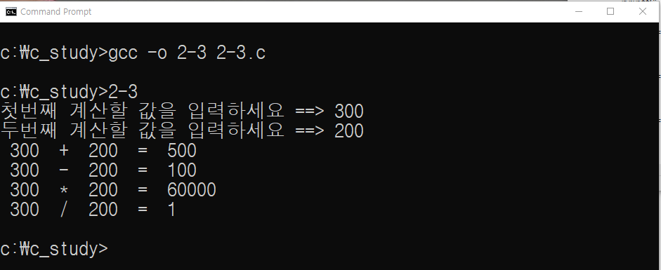
scanf() 함수
Ⅱ장. vi 에디터와 scanf() 함수
실행 결과

Slide 37
scanf() 함수
Ⅱ장. vi 에디터와 scanf() 함수
Quiz 1 : 2-4.c
숫자 4개를 입력 받아 그 합을 구하는 프로그램을 작성하시오.
실행 결과
첫 번째 계산할 값을 입력하세요 ==> 100
두 번째 계산할 값을 입력하세요 ==> 200
세 번째 계산할 값을 입력하세요 ==> 300
네 번째 계산할 값을 입력하세요 ==> 400
100 + 200 + 300 + 400 = 1000

